Slide 2
Симметрия
в живой и неживой природе

Slide 3
Симметрия в мире растений

Slide 4
Симметрия в мире растений

Slide 5
Симметрия в мире растений

Slide 6
Симметрия в архитектуре

Slide 7
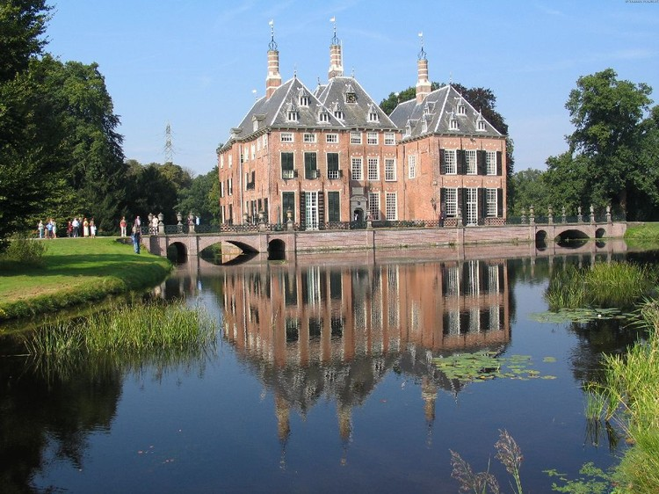
Симметрия в архитектуре

Slide 8
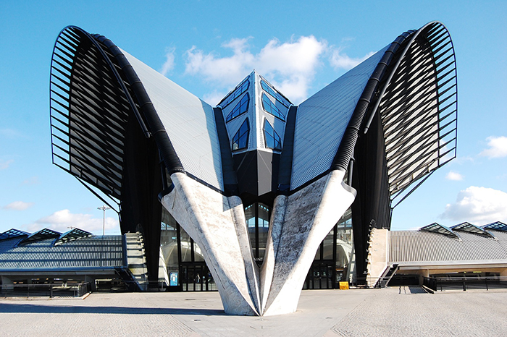
Симметрия в архитектуре

Slide 9
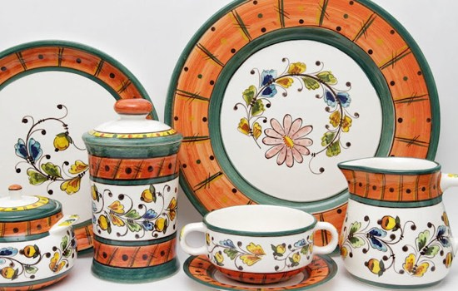
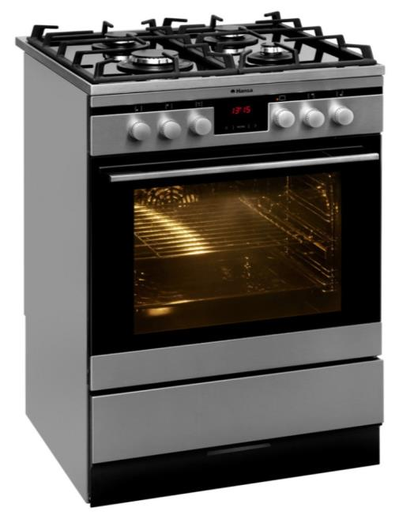
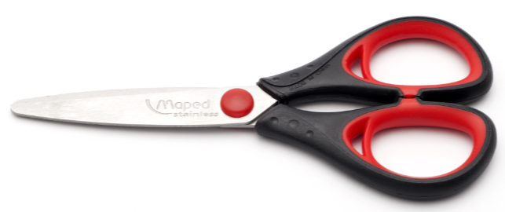
Симметрия в быту

Slide 10
Симметрия – это
гармония и красота

Slide 11
Симметрия – это соразмерное, пропорциональное расположение частей чего-либо по отношению к центру, прямой или плоскости

Slide 12
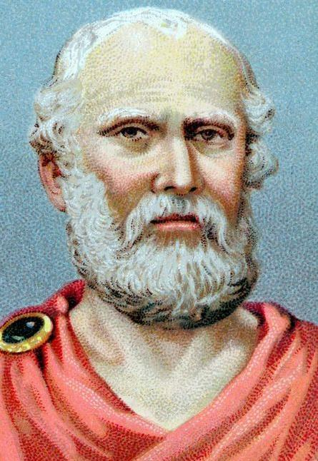
"...быть прекрасным значит быть симметричным и соразмерным".
Платон

Slide 14
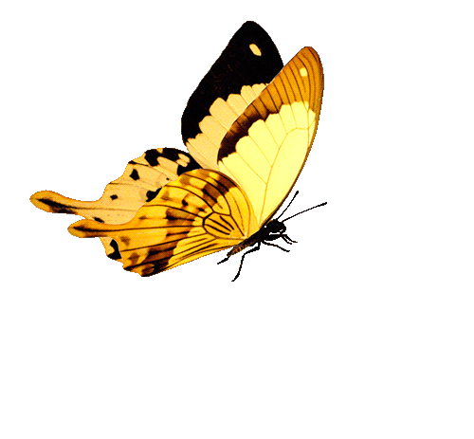
Шевелились у цветка
Все четыре лепестка,
Я сорвать его хотел –
Он вспорхнул и улетел.

